Slide 1

“THEORY OF INTELLIGENT CONTROL”
WEEK-2.
BASIC CONCEPTS OF ARTIFICIAL INTELLIGENCE AND DEFINITION OF INTELLIGENT CONTROL SYSTEM.
“INTELLEKTUAL BOSHQARISH NAZARIYASI” FANIDAN
№ 2-MA’RUZA
MAVZU: SUN'IY INTELLEKTNING ASOSIY TUSHUNCHALARI VA INTELLEKTUAL BOSHQARUV TIZIMINING TA'RIFI.
Ma’ruzachi: Atajonova S.B

Slide 2

REJA:
1. Sun’iy intellekt haqida tushuncha. Sun’iy intellektning asosiy maqsad va vazifalari.
2. Sun’iy intellekt konseptsiyasining tuzilishi
3. Sun’iy intellekt tizimlarining qo‘llanilishi

Slide 3
2.1. Sun’iy intellekt haqida tushuncha. Sun’iy intellektning asosiy maqsad va vazifalari.
Sun'iy intellekt (SI) – axborot texnologiyalari fanining bir bo'limi bo'lib, u odatda inson aqlini talab qiladigan vazifalarni bajarishga qodir bo'lgan dastur va tizimlarni yaratish bilan shug'ullanadi. Sun'iy intellektning asosiy tushunchalariga quyidagilar kiradi:
Mashinani o‘rganish:
Neyron tarmoqlar
Sun'iy perceptual intellekt
Tabiiy tilni tushunish va qayta ishlash .
Robotexnika
[3]

Slide 4
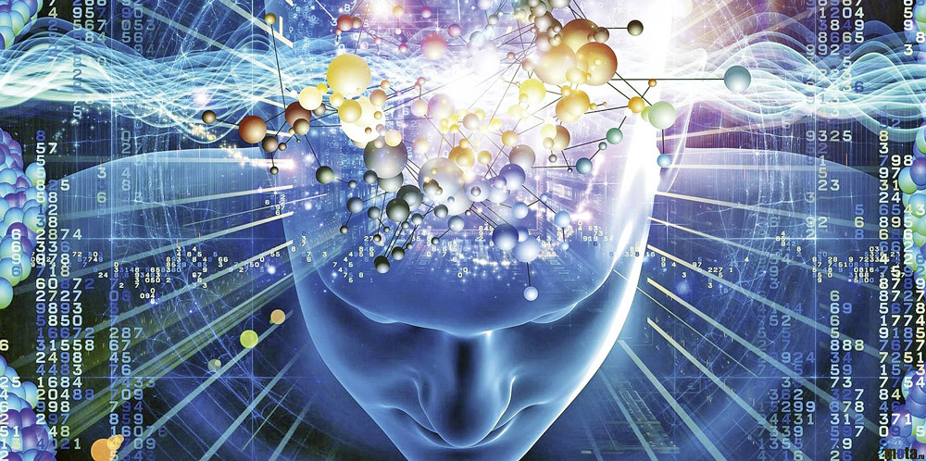
Intellektual boshqaruv tizimi (IBT) - bu turli jarayonlar va qurilmalarni boshqarish va nazorat qilish uchun sun'iy intellektdan foydalanadigan tizimdir. Ushbu tizimlar ma'lumotlar va bashoratlarga asoslangan qarorlar qabul qilishga qodir, bu ularga operatsiyalarni avtomatlashtirish va optimallashtirish imkonini beradi. IBT aqlli uylar va avtonom avtomobillardan tortib sanoat jarayonlarini boshqarish tizimlari va tibbiy asboblargacha bo'lgan keng ko'lamli ilovalarda qo'llanilishi mumkin.
1. Владимир Шляховой. Интеллектуальные системы управления нивелированием и планировкой для фронтальных погрузчиков. Accessed 10.02.2017https://www.google.com/url?sa=i&url=https%3A%2F%2Fos1.ru%2Farticle%2F9761-intellektualnye-sistemy-upravleniya-nivelirovaniem-i-planirovkoy-dlya-frontalnyh-pogruzchikov-rasshirit-granitsy-vozmojnogo
[4]

Slide 5
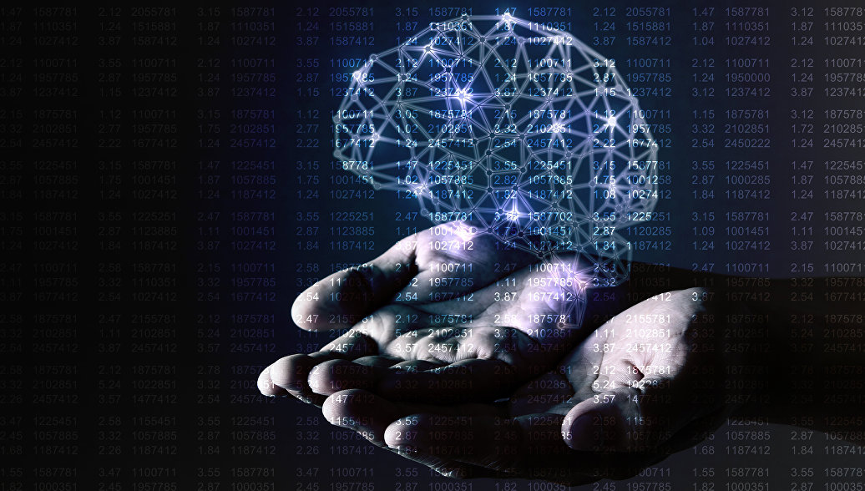
Super Sun'iy Intellekt
Sun'iy Super Intellekt (SSI) gipotetik sun'iy intellekt bo‘lib, u nafaqat insonning maksimal qobiliyatlarini takrorlay oladi, balki undan ham oshib ketadi. ASIga ishonuvchilar, u insonni o‘z irodasiga bo‘ysundirish uchun uning fikrlari va his-tuyg‘ulariga kirib borish qudratiga ega bo‘lishiga ishonishadi.
2. Tim Urban. Super-intelligence: on the verge of fantastic changes. accessed 12.07.2017 https://integral-russia.ru/2017/07/12/super-intellekt-na-poroge-fantasticheskih-peremen/
[5]

Slide 6

Zaif yoki tor SI
Zaif yoki tor SI (Sun'iy tor intellekt, STI) bizga mashinalarning xatti-harakatlarida intellektning zaif maslahatlarini ko‘rish imkonini beradi (shuning uchun u zaif deb ataladi). U faqat qat'iy belgilangan tor doiradagi ilovalarni ishlatish uchun mo‘ljallangan (shuning uchun u tor deb ataladi). STI holatida, inson nazorati ostida bo‘lmagan avtonom xatti-harakatlar yoki o‘z-o‘zini rivojlantirish mumkin emas. STI bilan jihozlangan tizimlar faqat inson tomonidan yaratilgan shaklda mavjud bo‘lishi mumkin va hatto nazariy jihatdan uning nazoratidan chiqa olmaydi.
3. Jake Frankenfield. Weak artificial intelligence (Weak AI). Accessed 19.09.2021 https://www.helenkapatsa.ru/slabyi-iskusstviennyi-intielliekt/
[6]

Slide 7
Sun’iy intellektning asosiy maqsad va vazifalari
Sun'iy intellektning maqsadi
Murakkab muammolarni hal qilish;
Sun'iy intellektning vazifalari
Mashinani o'rganish;
Kompyuterni ko‘rish;
Vazifalarni avtomatlashtirish;
Prognozlash;
Qarorlarni qo‘llab-quvvatlash;
Avtonom tizimlarni qurish.
Natural Language Processing (NLP);
Robotexnika;
Avtomatik qaror qabul qilish;
Naqsh va tovushni aniqlash;
Simulyatsiya va modellashtirish;
Avtomatik boshqaruv va optimallashtirish;
[7]

Slide 8
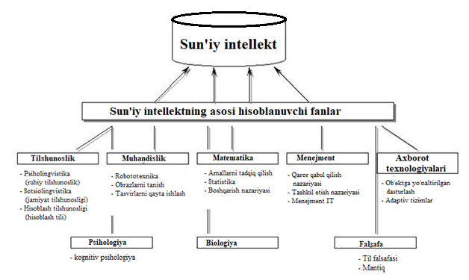
[8]

Slide 9
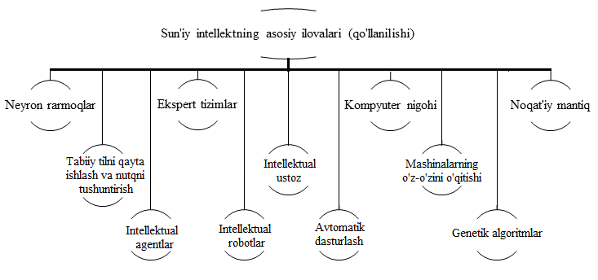
2.2. Sun’iy intellekt konseptsiyasi-ning tuzilishi
[9]

Slide 10
Sun’iy neyron tarmoqlari
Sun'iy neyron tarmoqlari (SNT) - bu inson biologik asab tizimidan ilhomlangan hisoblash modellari. Ular mashinani o'rganish, naqshni aniqlash, tabiiy tilni qayta ishlash, kompyuterni ko'rish, tavsiya qiluvchi tizimlar va boshqa ko'plab sohalarda turli muammolarni hal qilish uchun ishlatiladi.
Sun'iy neyron tarmoqlari
Neyronlar va qatlamlar
Og'irliklar va bog'lanish-lar
Chuqur neyron tarmoqlari (ChNT)
Oldinga uzatish
Teskari bog’lanish
Faollash-tirish funktsiya-lari
[10]

Slide 11
Noqat’iy mantiq va noqat’iy to'plamlar
Noqat’iy mantiq va noqat’iy to'plamlar
Noqat’iylik
Noqat’iy to'plam
Noqat’iy qoidalar
Noqat’iy operatorlar
Interpretatsiya va xulosa
Noqat’iy mantiq va noqat’iy to'plamlar - noqat’iy ma'lumotlarni qayta ishlash va noqat’iy o'zgaruvchilarni boshqarish uchun matematik va mantiqiy asosdir. Ular ko'pincha real vaziyatlarda bo'lgani kabi noaniq, noaniq yoki noaniq bo'lishi mumkin bo'lgan ma'lumotlar va bilimlarni qayta ishlash uchun mo'ljallangan.
[11]

Slide 12
Intellektual agentlar
Harakat
Qaror qabul qilish
Idrok
Mulohaza yuritish
Muloqot
Avtonomiya
Intellektual agent - bu kompyuter foydalanuvchisi tomonidan ko‘rsatilgan vazifani uzoq vaqt davomida mustaqil ravishda bajaradigan dastur. Intellektual agentlar operatorga yordam berish yoki ma'lumot to‘plash uchun ishlatiladi.
[12]

Slide 13
Ekspert tizimi
Xulosa
Tushuntirish mexanizmi
Bilimlar va bilimlar bazasi
So'rovlar va suhbat interfeysi
Yangilanish va o‘rganish
Ekspert tizimi - murakkab muammoli muammolarni hal qilish va tavsiyalar berish uchun muayyan sohadagi ekspertning bilim va tajribasidan foydalanadigan axborot tizimi. Bu sun'iy intellektning klassik ilovalaridan biri bo'lib, mantiq va fikrlashni o'rganadi va qaror qabul qilish uchun bilimlar bazasidan foydalanadi
[13]

Slide 14
Genetik algoritm
Populyat-siya
Moslashuv-chanlik funktsiyasi
Tanlash
Chatish-tirish
Mutatsiya
Baholash va almashtirish
Iteratsiya
Genetik algoritm - biologik evolyutsiyani eslatuvchi mexanizmlar yordamida kerakli parametrlarni tasodifiy tanlash, birlashtirish va o‘zgartirish orqali optimallashtirish va modellashtirish masalalarini hal qilish uchun ishlatiladigan evristik qidiruv algoritmi.
[14]

Slide 15
Fikrlash jarayonlarini ramziy modellashtirish
Ramzlar va ramziy tuzilmalar
Ramziy modellashtirishda axborot belgilar ko‘rinishida ifodalanadi, ular harflar, raqamlar, mantiqiy ifodalar va boshqa mavhum belgilar bo‘lishi mumkin.
Xulosa chiqarish va masalani yechish
Simvolik tizimlar masalani yechish uchun xulosa va qoidalardan foydalanishi mumkin.
Bilimlarni ifodalash
Ramziy modellashtirish bilimlarni ramziy shaklda saqlash va tartibga solish imkonini beradi.
Ramziy manipulyatsiya
Simvolik tizimlar ramziy manipulyatsiyaga qodir, jumladan, belgilarni o‘zgartirish, algebraik amallar, tenglamalarni yechish va boshqalar.
Dasturlash tillari
Simvolik modellashtirishda ko‘pincha ramziy manipulyatsiya va mantiqiy dasturlashni qo‘llab-quvvatlaydigan Lisp va Prolog kabi maxsus dasturlash tillaridan foydalaniladi
[15]

Slide 16
Tabiiy tillar bilan ishlash
Tabiiy tilni qayta ishlash (NLP) - bu sun'iy intellektning kompyuterlar va inson tili o'rtasidagi o'zaro ta'sir qilish usullari va texnologiyalarini ishlab chiqishga bag'ishlangan bo'limi. Bu soha tabiiy tillarda matnni qayta ishlash, tushunish va yaratish bilan bog'liq turli vazifalarni qamrab oladi.
NLP
Nutq qismini teglash
Axborot olish
Sentiment tahlili
Sintaktik tahlil
Semantik tahlil
Mashina tarjimasi
Suhbat tizimlari (Chatbot)
Matn yaratish
Katta matnli ma'lumotni qayta ishlash
Tokenizat-siya
[16]

Slide 17
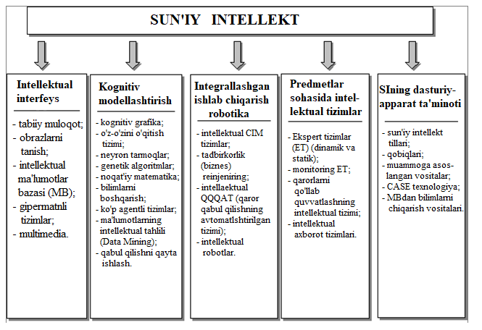
Sun'iy intellektni rivojlantirishda asosiy tarmoqlar.
[17]

Slide 18
2.3. INTELLEKTUAL BOSHQARUV TIZIMINING TA'RIFI
Intellektual tizimlarining (IT) asosiy tushunchalari va ta'riflari maxsus intellektual muammolarni, ya'ni standart echim usullari mavjud bo'lmagan muammolarni hal qilishga mo'ljallangan. Intellektual bo'lmagan vazifalarga misollar faqat hisoblash vazifalarini o'z ichiga oladi
Empirik ma'lumotlarni yaqinlashtirish muammolari va boshqalar
Differential tenglamalarni sonli integrallash
Chiziqli algebraik tenglamalar tizimini yechish
[18]

Slide 19
Algoritmik universallik
Algoritmik universallik xususiyati nafaqat barcha ma'lum bo'lgan algoritmlar uchun ularni kompyuterda dasturiy ta'minotda amalga oshirish mumkinligidadir. Bu xususiyat, shuningdek, algoritm tomonidan tan olingan har qanday retsept, dastlab ifodalangan shakldan qat'i nazar, kelajakda mashina dasturiga aylanishi mumkinligini anglatadi.
Algoritmlar va ko'rsatmalar
Dasturlash
Universallik
Tyuring mashinasi
Universal dasturlar
[19]

Slide 20
Namunalarni avtomatik aniqlash muammolari
matn va nutqni bir tabiiy tildan ikkinchisiga avtomatik tarjima qilish muammosi
mashinani odamning tabiiy tilini tushunishga o'rgatish muammosi
[20]

Slide 21
Mavzu sohasi haqidagi bilimlar
TUSHUNCHALAR
HODISALAR
XUSUSIYATLAR
Bilim elementlari
Tushunchalar - o'z nomi, ta'rifi, tuzilishi (tarkibiy qismlar) bo'lgan atamalar, kategoriyalar.
Hodisalar ma'lum bir mavzuga oid hodisa va faktlarni ifodalaydi.
Xususiyatlar - hodisalarning sifat va miqdoriy tavsiflari.
[21]

Slide 22
Elementlar orasidagi aloqalar
Munosabat nomi | Ta’rifi
Sabab-oqibat munosabati | Bu munosabat bir hodisani (sababni) boshqa hodisa (ta’sir) bilan bog‘lab, birinchi hodisa ikkinchi hodisaga sabab bo‘lganligini ko‘rsatadi. Masalan, "yomg'ir (sabab) daryodagi suv sathining oshishiga olib keldi (ta'sir)."
Qism-butun munosabati | Bu munosabat qismlarni qanday qilib birlashtirib, bir butunni yaratish mumkinligini tavsiflaydi. Masalan, "g'ildirak (qism) avtomobilning bir qismi (butun)."
Assotsiatsiya munosabati | Bu munosabat elementlarni oʻxshashliklari yoki assotsiatsiyalari asosida bogʻlaydi. Masalan, "quyosh issiqlik va yorug'lik bilan bog'liq".
Vaqt munosabati | Bu munosabat vaqtdagi hodisalar yoki holatlar bilan bog‘liq. Masalan, "nonushta ertalab, kechki ovqat esa kechqurun bo'ladi".
Taqqoslash munosabati | Bu munosabat elementlar orasidagi o‘xshashlik yoki farqni o‘rnatadi. Masalan, "mushuk itdan tezroq".
[22]

Slide 23
Munosabat nomi | Ta’rifi
Aʼzolik munosabati | Bu munosabat elementning maʼlum bir turkumga, guruhga yoki toʻplamga tegishli ekanligini bildiradi. Masalan, "olma meva toifasiga kiradi".
Ierarxik munosabatlar | Bu munosabat elementlar o‘rtasida ierarxik munosabatni o‘rnatadi, bu ierarxiyada bir element boshqasidan yuqori yoki pastda ekanligini ko‘rsatadi. Masalan, "menejer ierarxiyada xodimga qaraganda yuqoriroqdir".
Qarama-qarshiliklar munosabati | Bu munosabat elementlarning qarama-qarshi belgilari yoki xossalarini bildiradi. Masalan, "qora va oq - qarama-qarshi ranglar".
Abstraksiya munosabati | Bu munosabat ko‘proq mavhum tushunchalarni ularning aniqroq ko‘rinishlari bilan bog‘laydi. Masalan, "erkinlik g'oyasi (mavhumlik) konstitutsiya tushunchasi (aniq huquqiy hujjat) orqali ifodalanishi mumkin".
Tobelik munosabati | Bu munosabat bir elementning boshqasiga bog‘liqligini ko‘rsatadi. Masalan, "tajriba natijasi dastlabki shartlarga bog'liq".
[23]

Slide 24
Strukturaviylik - ma'lumot yoki ma'lumotlarga nisbatan atama bo'lib, ular pragmatikasining mumkin bo'lgan tomonlarini aks ettiruvchi ma'lum bir kontseptsiyaga muvofiq tashkil etilgan ma'noni anglatadi. Bilim ba'zan "yaxshi tuzilgan ma'lumotlar" deb ataladi. Bilimlar jismoniy tashuvchilarga (bosma nashrlar yoki kompyuter disklari) joylashtirilishi kerak, shunda uni topish qulay bo'lishi va eng muhimi, bilimning alohida elementlari o'rtasidagi semantik munosabatlarni tushunish kerak.
Strukturaviylik - bu tizim yoki ob'ektning xarakteristikasi bo'lib, elementlarning mavjudligi va tashkil etilishini, ularning o'zaro bog'liqligini va ierarxiyasini ko'rsatadi.
[24]

Slide 25
Assimilyatsiya - bu tashqi hodisani o'zlashtirish va uni aqliy hodisaga aylantirishdir
Idrok va assimilyatsiya qilish imkoniyati. Kompyuter ma'lumotlar bazalari uchun bilim, bu bilimga kirish va uni o'zlashtirishni osonlashtiradigan vositalar mavjudligini anglatadi (hujjatlarga qisqacha izohlar, indekslar, tasniflash mezonlari va boshqalar). Inson uchun bu yangi narsani tezda tushunish va eslab qolish qobiliyatini yoki bir marta o'rganilgan narsani tezda eslab qolish qobiliyatini anglatadi.
[25]

Slide 26
Muvofiqlik. Bitta ob'ekt (hodisalar) to'g'risida turli xil bilimlar ushbu ob'ektning mohiyatini qarama-qarshi yoki absurd tushunishga olib kelmasligi kerak. Biroq, ko'pgina bilimlarni yig'ish tizimlari uchun bu dastlab shunday emas - qarama-qarshi ma'lumotlar bilimlar omboriga kirishi mumkin. Bilim to'plovchining vazifasi nomuvofiqliklarni aniqlash va ularni bilimlarni yig'ish bosqichida hal qilish yoki bilimlarni tashkil etuvchi ma'lumotlarning turli elementlariga turli xil ishonchlilik reytinglarini berishdir.
Muvofiqlik - bu tizim, qurilma, dasturiy ta'minot yoki boshqa elementning mos kelishi va boshqa tizimlar, qurilmalar yoki dasturlar bilan ziddiyatsiz yoki salbiy oqibatlarsiz muvaffaqiyatli o'zaro ta'sir qilish xususiyati.
[26]

Slide 27
Ishonchlilik. Bilimni qabul qilish va ishlatishda siz uning qanchalik ishonchli ekanligi haqida tasavvurga ega bo'lishni xohlaysiz. Yaxshi bilimlar ombori (darslik yoki bilimlar bazasi) uning ob'ektlari va ular o'rtasidagi aloqalar haqidagi ishonchli bilimlar tizimini o'z ichiga olishi kerak, bu fan sohasining haqiqiy holatiga mos keladi. Bu shuni anglatadiki, bilimlar bazasini yangilab turish bilimlar bazasi ma'murlarining eng muhim vazifasidir.
Intellektual tizimlarning ishonchliligi deganda ularning barqaror, nosozliklar va xatoliklarsiz, uzoq vaqt davomida, turli sharoitlarda va har xil turdagi ma’lumotlar bilan ishlash qobiliyati tushuniladi. Bu sun'iy intellekt va avtomatlashtirish sohasidagi tizimlar va ilovalar uchun muhim xususiyatdir, chunki ishonchlilik ularning ish sifati va samaradorligiga bevosita ta'sir qiladi.
[27]

Slide 28
Ishlov berish qobiliyati. Bilim qolmasligini ta'minlash uchun predmet sohasining axborot modeli sifatida o'z-o'zidan narsa, bilimlar bazasi bilimlarni qayta ishlashning ancha murakkab protseduralarini yaratish imkoniyatini hisobga olgan holda tuzilishi kerak. Bu imkoniyat sezilarli darajada tizimda mavjud bo'lgan bilimlarni mantiqiy va matematik qayta ishlash protseduralarining kuchiga emas, balki bilimlarni tavsiflash uchun tanlangan tuzilishga ham bog'liq.
Axborot tizimlari va hisoblash kontekstida ishlov berish qobiliyati tizim, qurilma yoki dasturiy ta'minotning ma'lumotlarni qayta ishlash, hisob-kitoblarni amalga oshirish va kirish signallari yoki buyruqlariga javob berish qobiliyatini anglatadi.
[28]

Slide 29
Nazorat savollari.
1. Sun'iy intellekt (SI) nima va u qanday muammolarni hal qila oladi?
2. Sun'iy intellektni qo'llashning asosiy yo'nalishlari nimalardan iborat?
3. Tizimni “aqlli” qiladigan asosiy xususiyatlar nimalardan iborat?
4. Sun'iy intellektda ma'lumotlarni qayta ishlash va qaror qabul qilish uchun qanday usullar va texnologiyalar qo'llaniladi?
5. Intellektual boshqaruv tizimi (IMS) nima va u boshqa boshqaruv tizimlaridan nimasi bilan farq qiladi?
6. Intellektual boshqaruv tizimlari an'anaviy tizimlarga nisbatan qanday afzalliklarni beradi?
7. Inson intellektini taqlid qilish muammosini hal qilish uchun sun'iy intellektda qo'llaniladigan asosiy yondashuvlar qanday?
8. Intellektual boshqaruv tizimlarining asosiy tarkibiy qismlari nimalardan iborat?
9. Intellektual boshqaruv tizimlari turli sohalarda, masalan, ishlab chiqarish, logistika, sog'liqni saqlash va boshqalarda qanday vazifa va funktsiyalarni bajarishi mumkin?
10. Intellektual boshqaruv tizimlarining funksionalligini qanday texnologiyalar va usullar ta’minlaydi?
11. Intellektual boshqaruv tizimlarini ishlab chiqish va joriy etish jarayonida qanday qiyinchiliklar va muammolar yuzaga kelishi mumkin?
12. Kelajakda sun'iy intellekt va aqlli boshqaruv tizimlarini rivojlantirishning qanday istiqbollarini aniqlash mumkin?
[29]

Slide 30
Foydalanilgan adabiyotlar ro‘yxati
Владимир Шляховой. Интеллектуальные системы управления нивелированием и планировкой для фронтальных погрузчиков. Accessed 10.02.2017 https://www.google.com/url?sa=i&url=https%3A%2F%2Fos1.ru%2Farticle%2F9761-intellektualnye-sistemy-upravleniya-nivelirovaniem-i-planirovkoy-dlya-frontalnyh-pogruzchikov-rasshirit-granitsy-vozmojnogo
Tim Urban. Super-intelligence: on the verge of fantastic changes. accessed 12.07.2017 https://integral-russia.ru/2017/07/12/super-intellekt-na-poroge-fantasticheskih-peremen/
Jake Frankenfield. Weak artificial intelligence (Weak AI). Accessed 19.09.2021 https://www.helenkapatsa.ru/slabyi-iskusstviennyi-intielliekt/
Negnevitsky, M. "Artificial Intelligence: A Guide to Intelligent Systems/Addison-Wesley. USA 2002 y
Russell, S. J., & Norvig, P. "Artificial Intelligence: A Modern Approach." Pearson. 2021 y
Ghosh, A., & Tsutsui, S. (Eds.). "Intelligent Systems for Crisis Management: GeoInformatics and Remote Sensing”/ Springer. 2019 y
Singh, S., & Zhang, H. "Intelligent Systems for Smart Cities: IoT-Based AI-Driven Approaches“/Springer. 2019 y
[30]

Slide 31

E’tiboringiz uchun raxmat

